Slide 1
Análise das Despesas com Pessoal no Mato Grosso do Sul
Janeiro/2015 – Agosto/2025

Slide 2
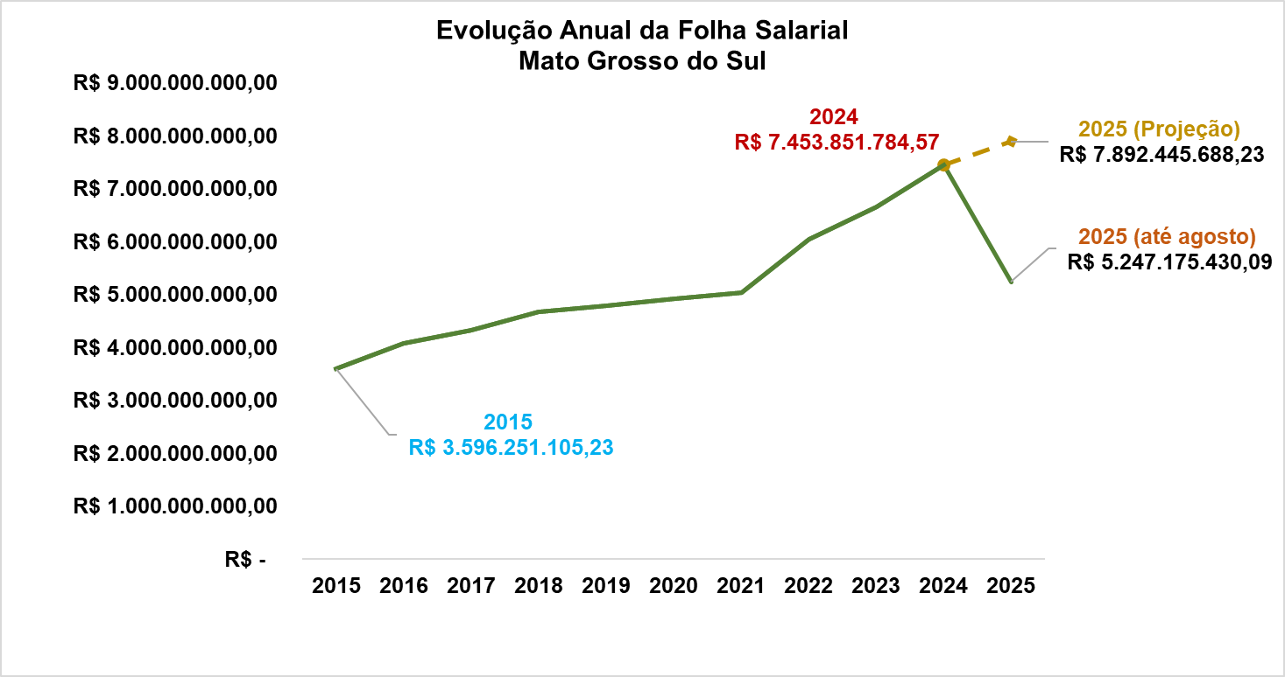
Fonte: Portal da Transparência MS

Slide 3
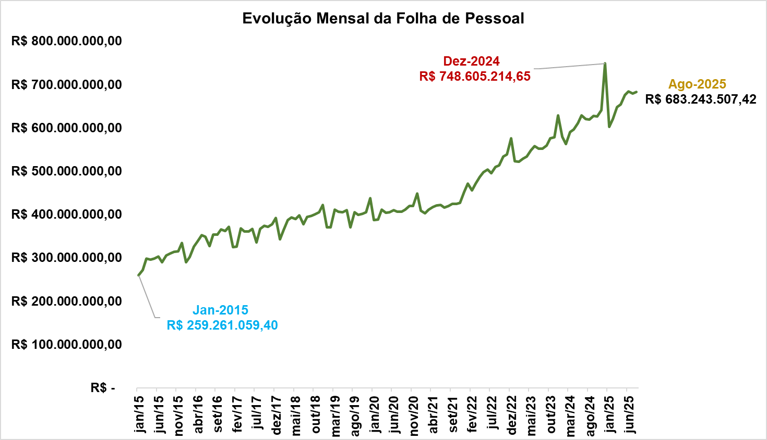
Fonte: Portal da Transparência MS

Slide 4
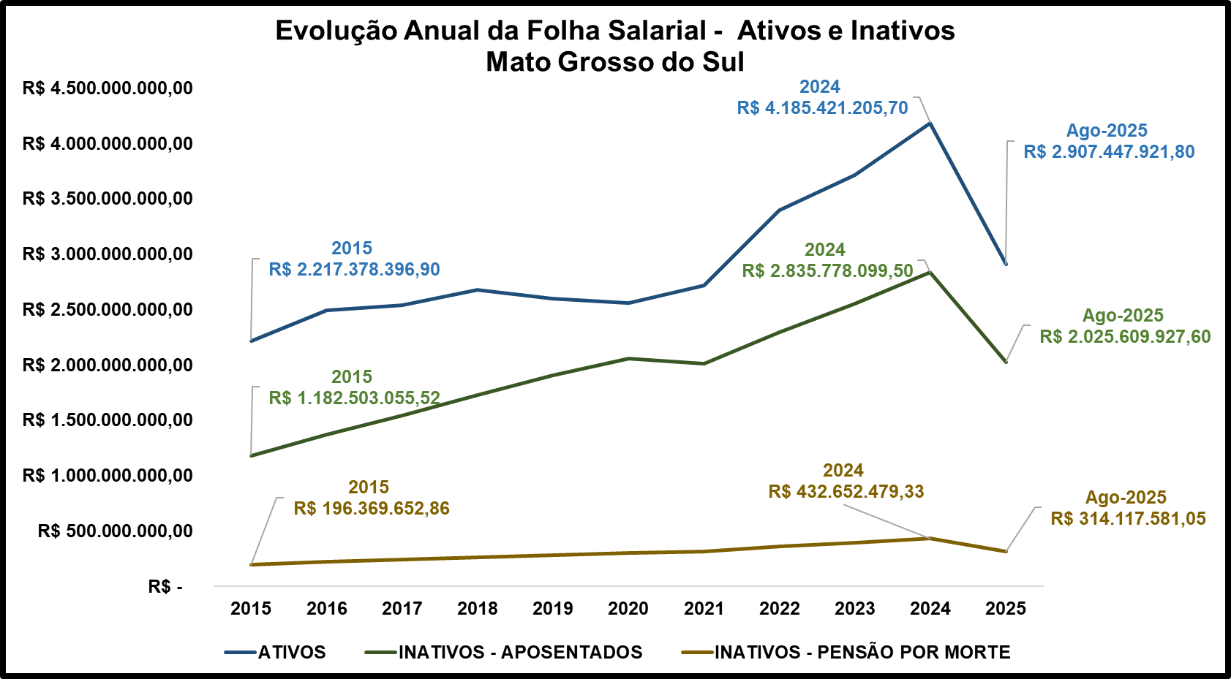
Fonte: Portal da Transparência MS

Slide 5
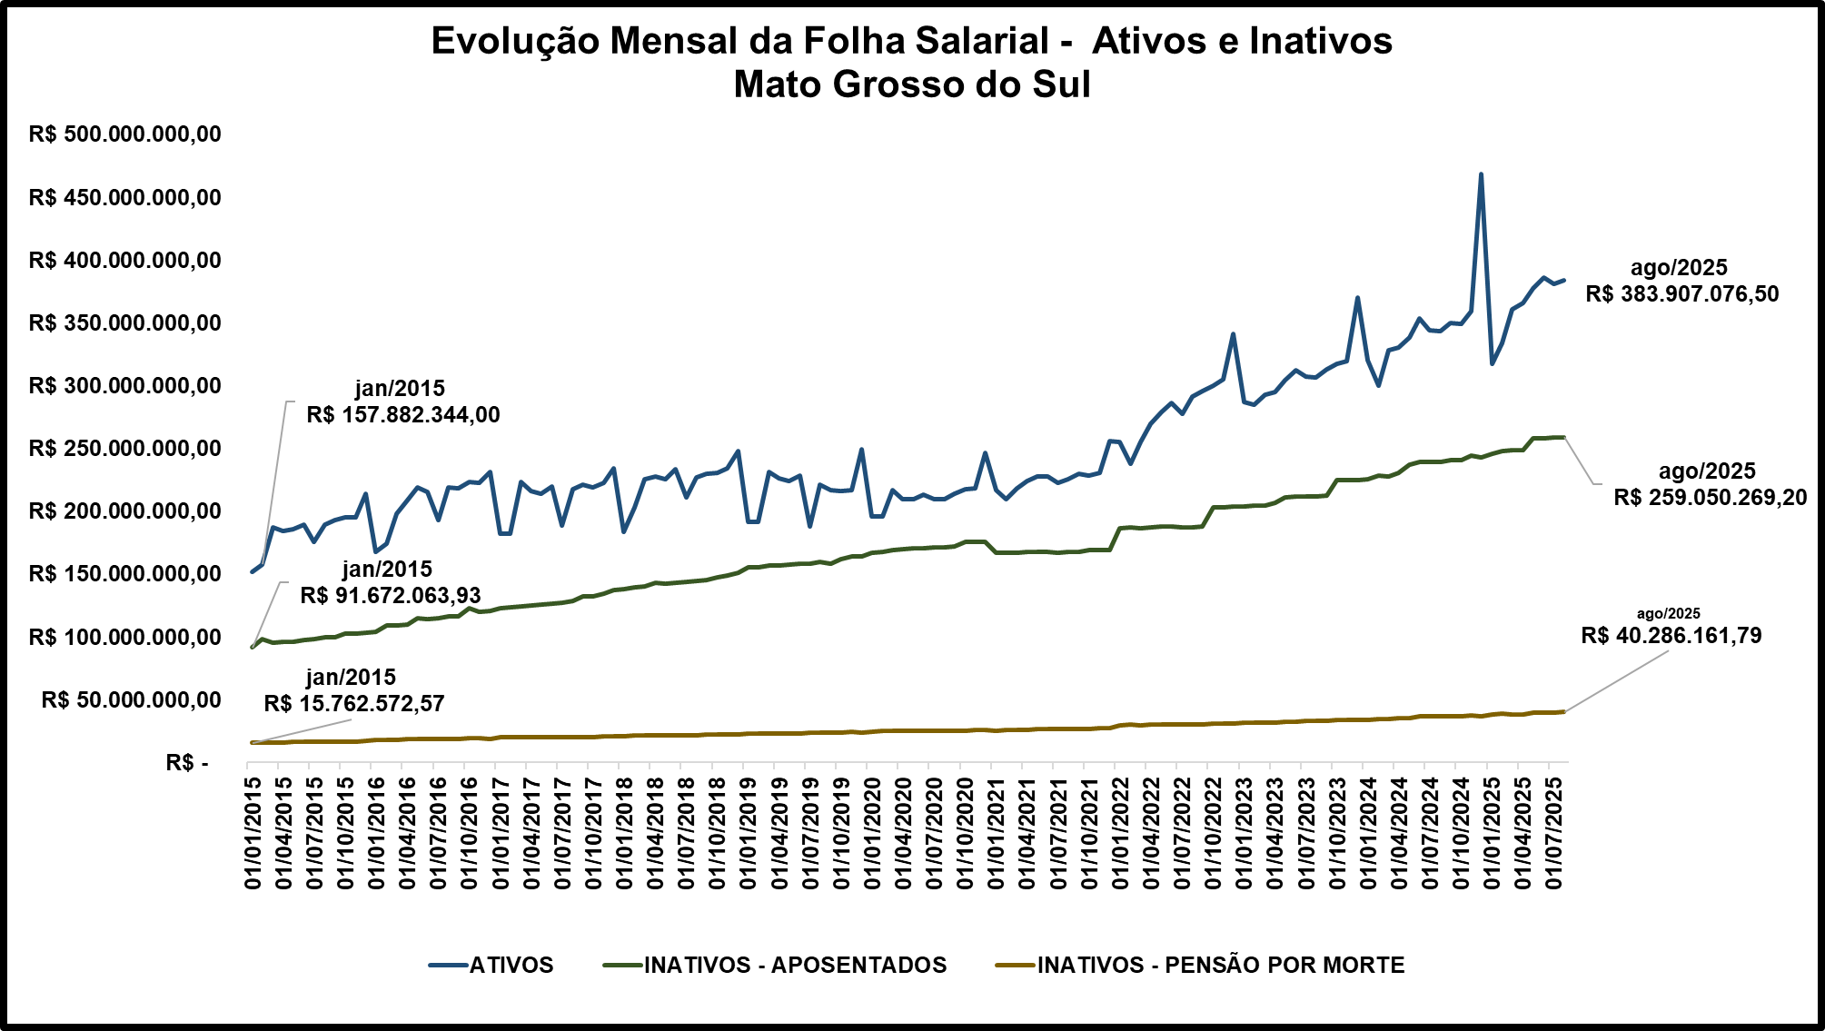
Fonte: Portal da Transparência MS

Slide 6
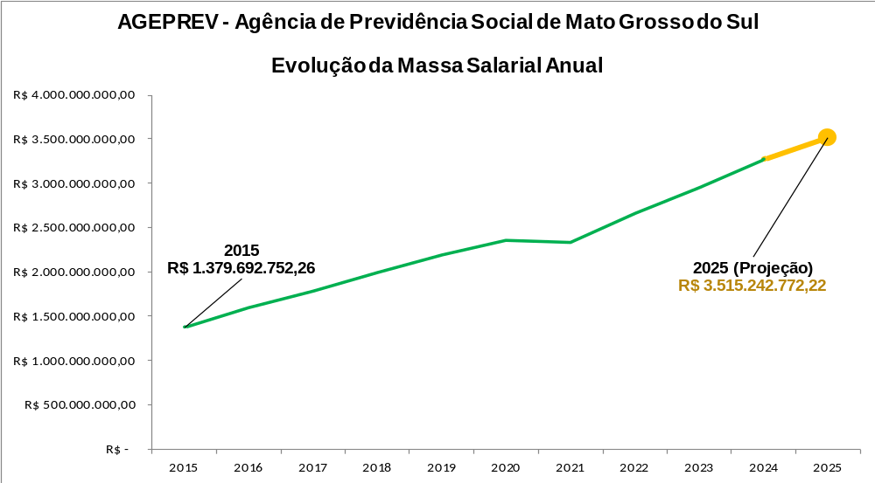
Fonte: Portal da Transparência MS

Slide 7
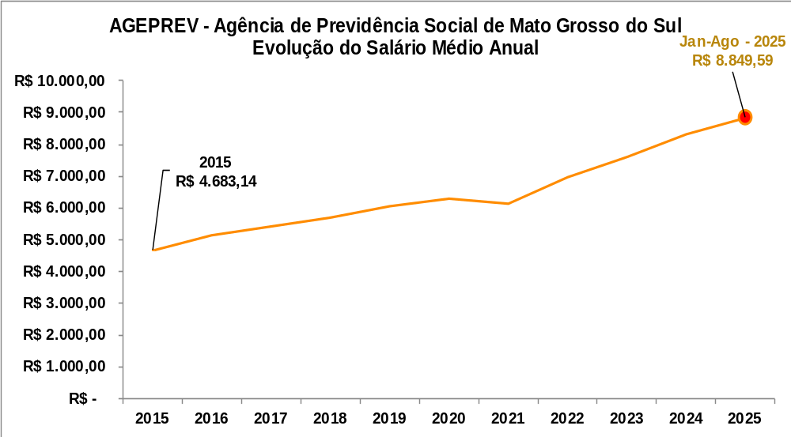
Fonte: Portal da Transparência MS

Slide 8
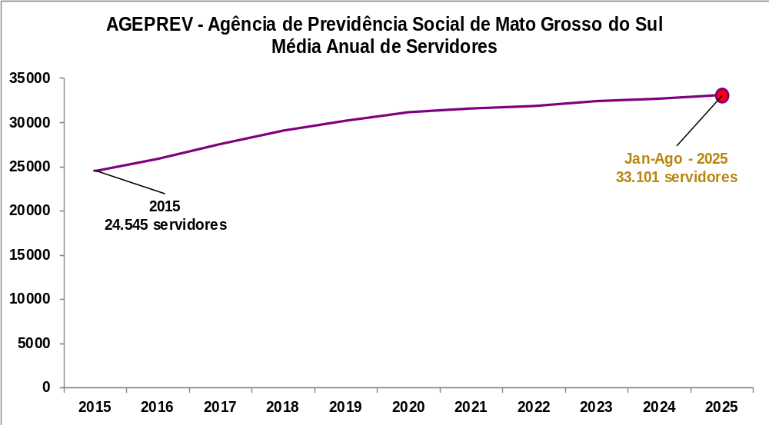
Fonte: Portal da Transparência MS

Slide 9
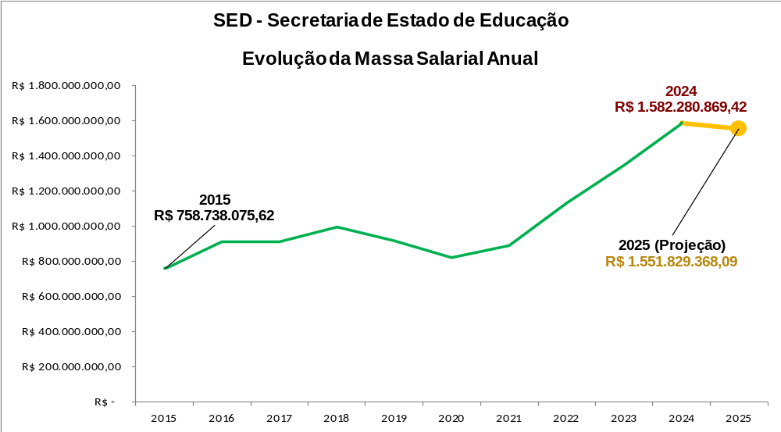
Fonte: Portal da Transparência MS

Slide 10
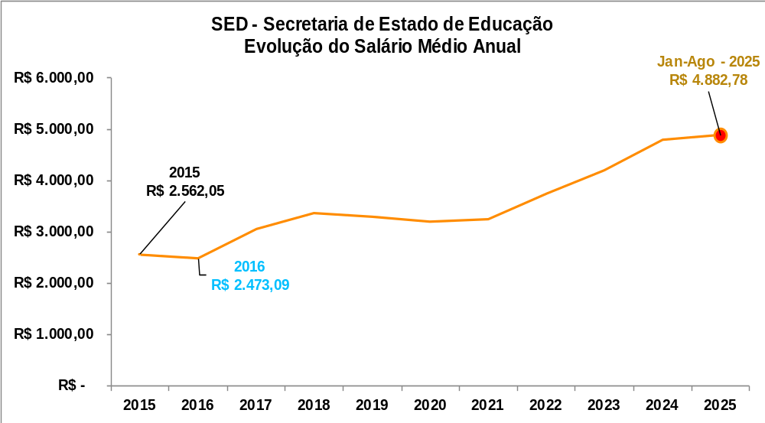
Fonte: Portal da Transparência MS

Slide 11
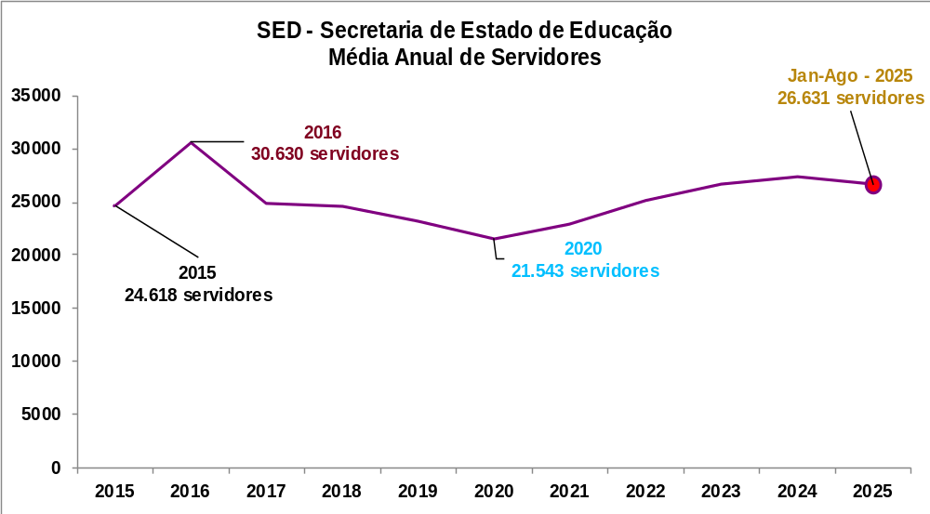
Fonte: Portal da Transparência MS

Slide 12
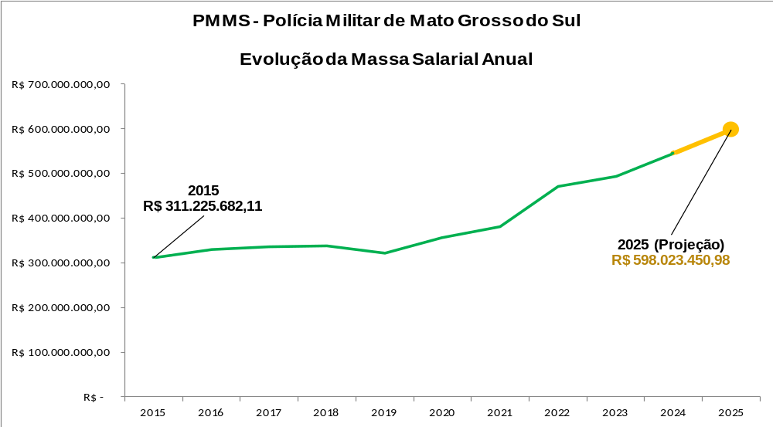
Fonte: Portal da Transparência MS

Slide 13
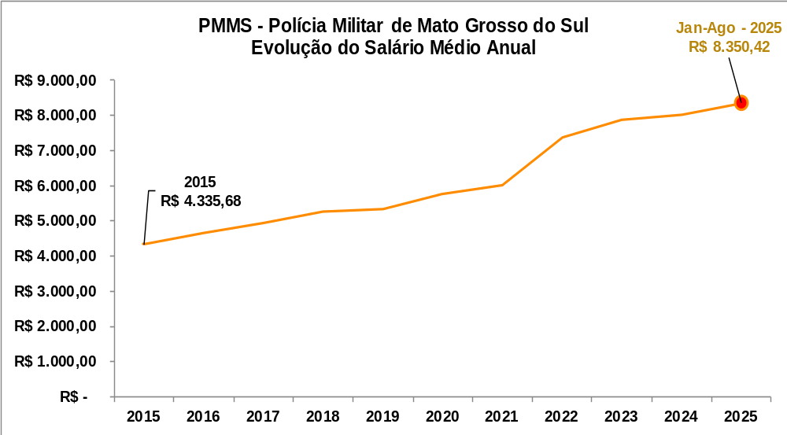
Fonte: Portal da Transparência MS

Slide 14
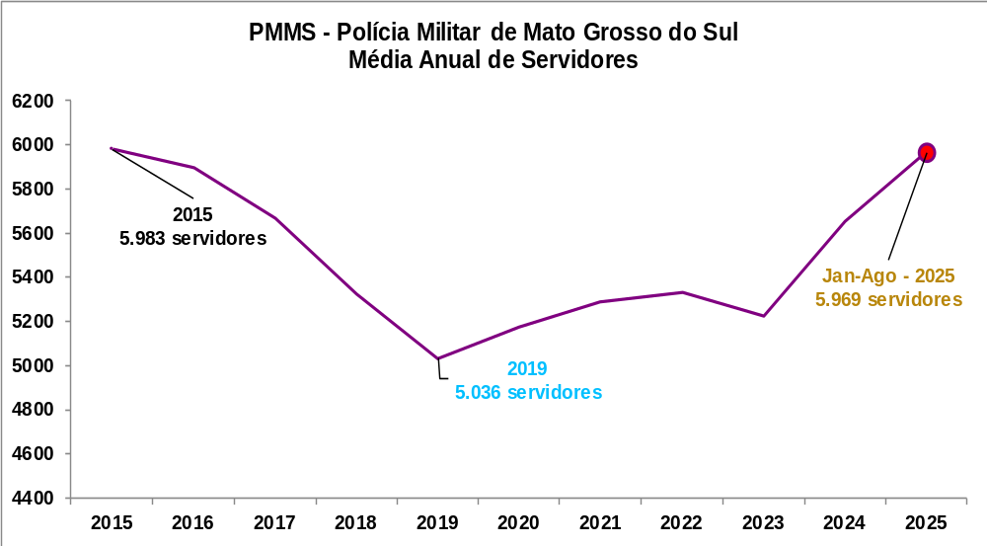
Fonte: Portal da Transparência MS

Slide 15
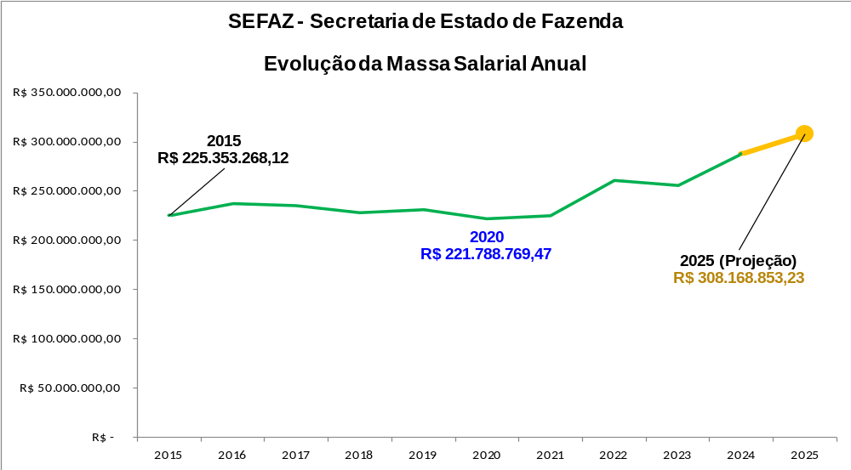
Fonte: Portal da Transparência MS

Slide 16
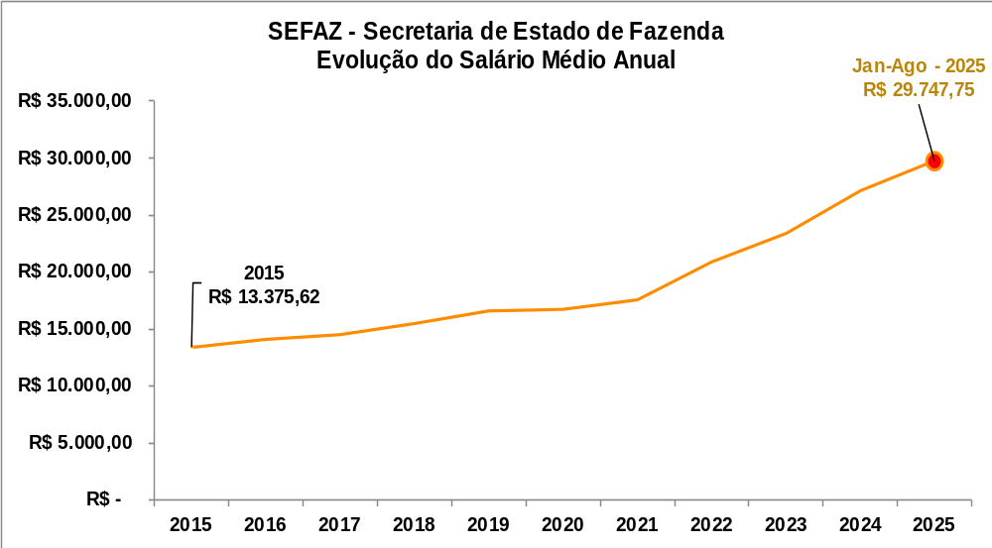
Fonte: Portal da Transparência MS

Slide 17
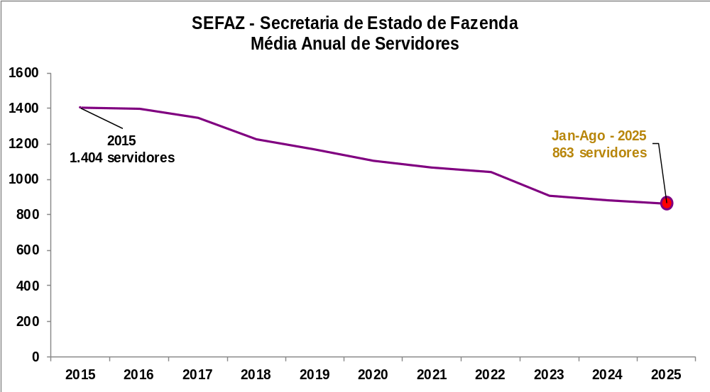
Fonte: Portal da Transparência MS

Slide 18
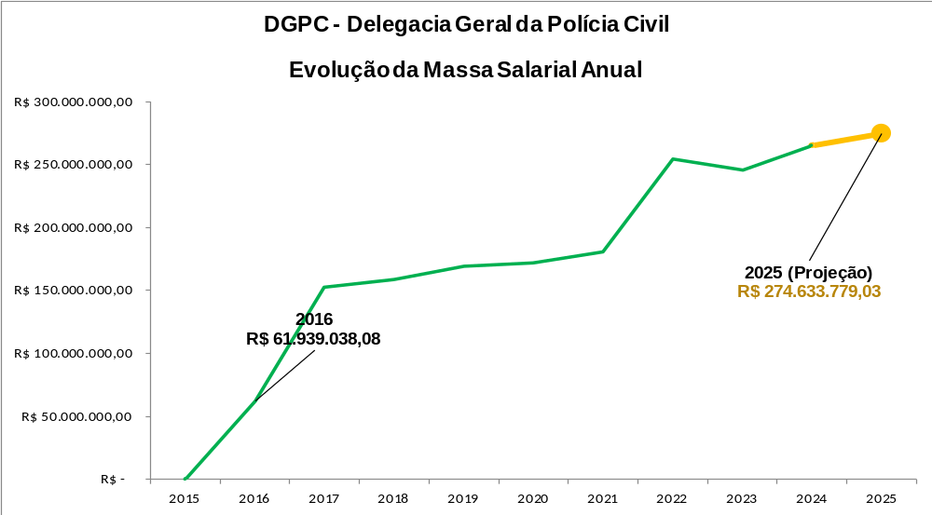
Fonte: Portal da Transparência MS

Slide 19
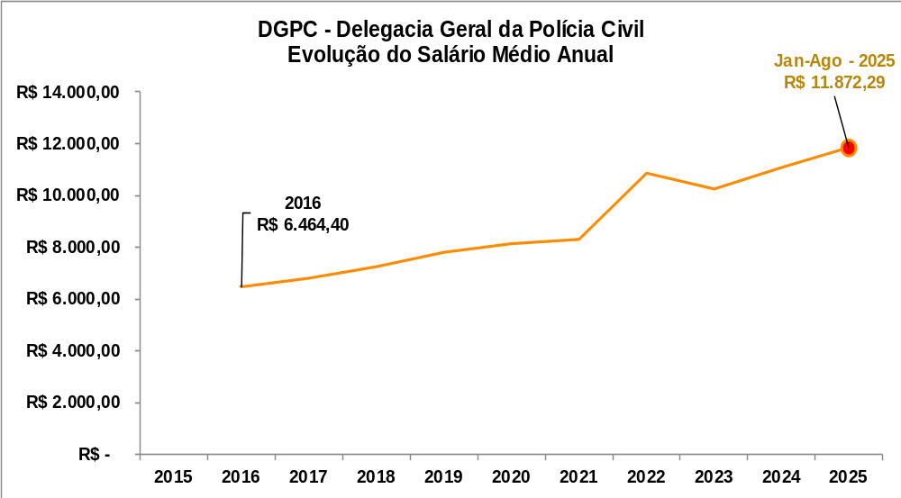
Fonte: Portal da Transparência MS

Slide 20
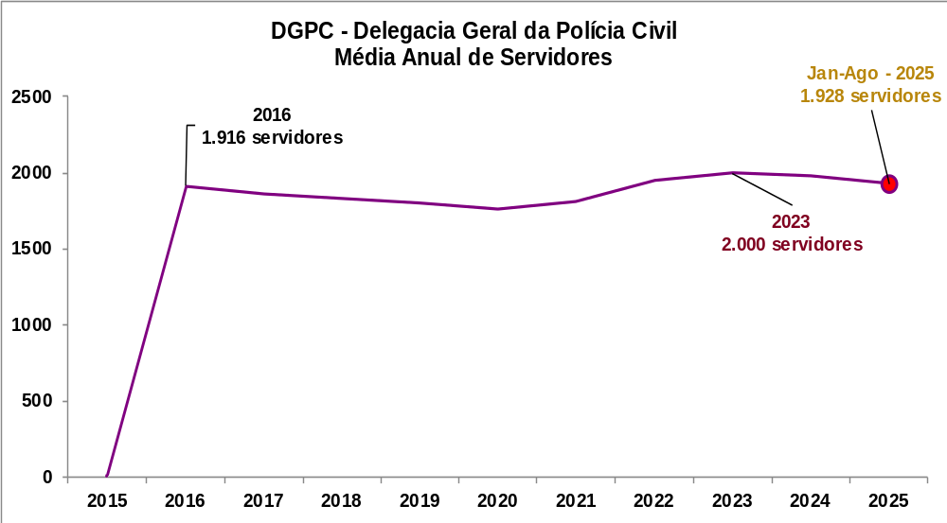
Fonte: Portal da Transparência MS

Slide 21
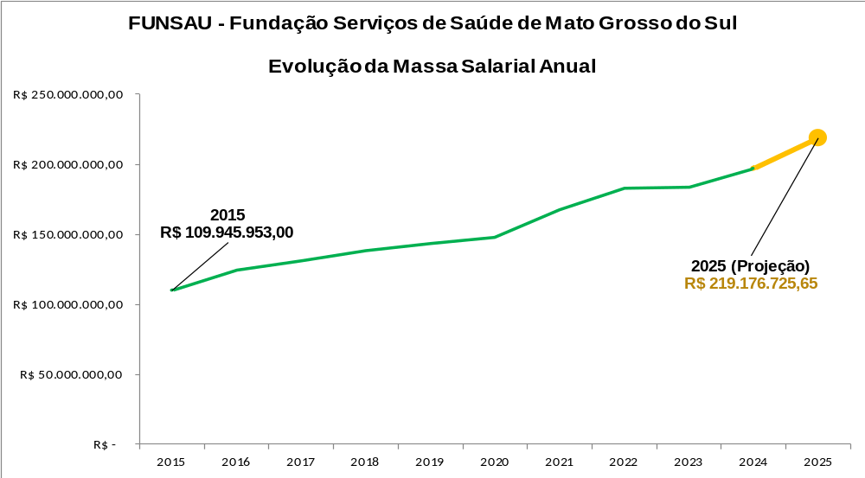
Fonte: Portal da Transparência MS

Slide 22
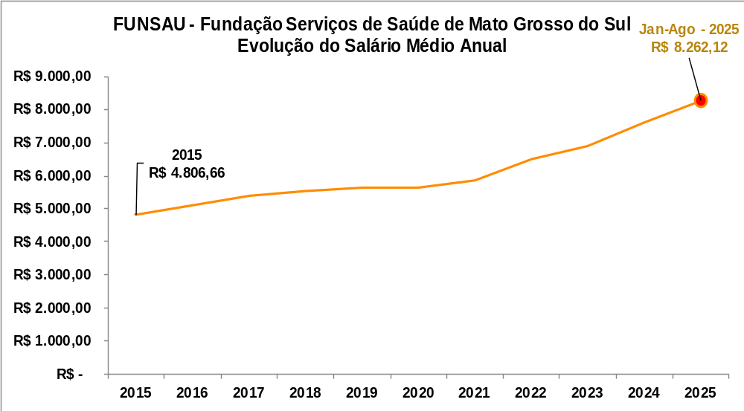
Fonte: Portal da Transparência MS

Slide 23
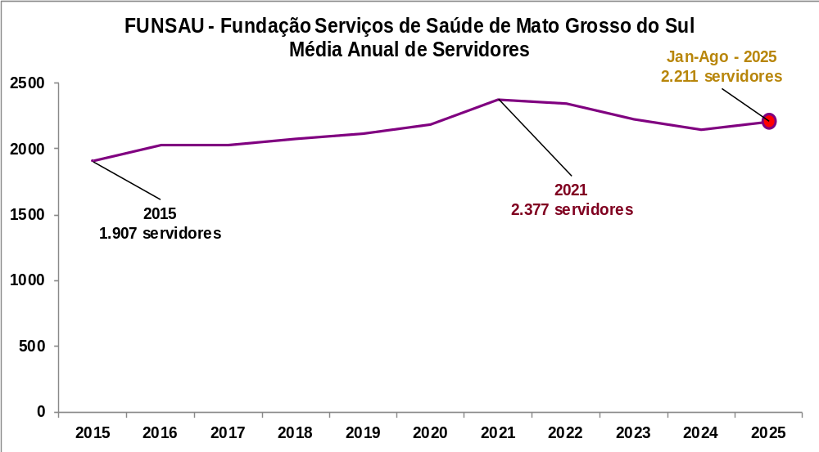
Fonte: Portal da Transparência MS

Slide 24
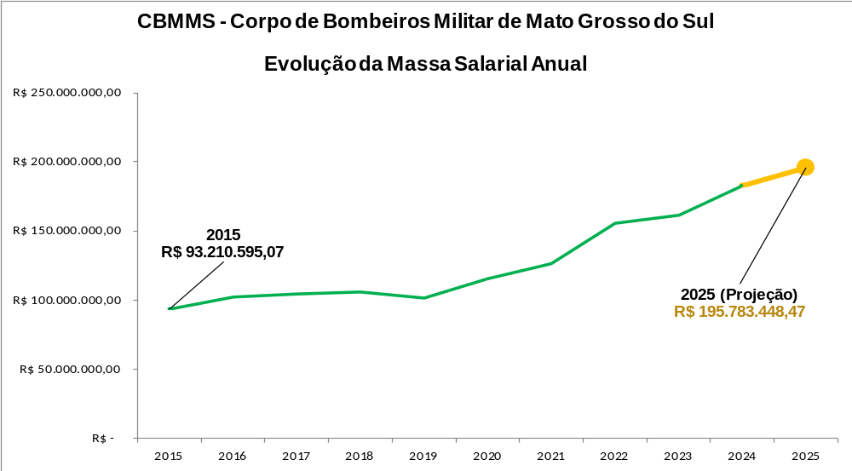
Fonte: Portal da Transparência MS

Slide 25
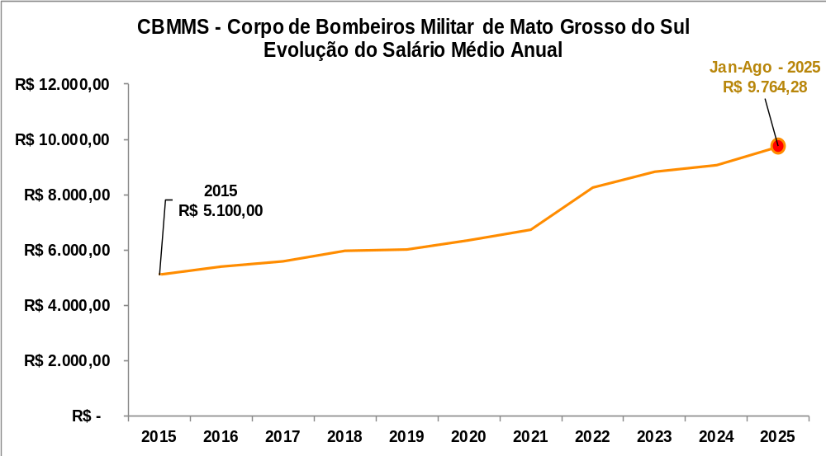
Fonte: Portal da Transparência MS

Slide 26
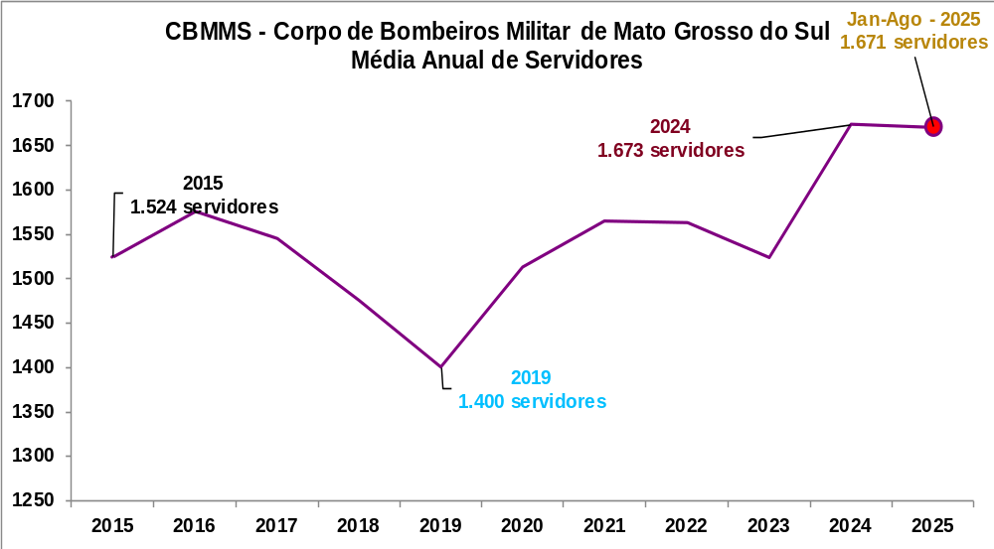
Fonte: Portal da Transparência MS

Slide 27
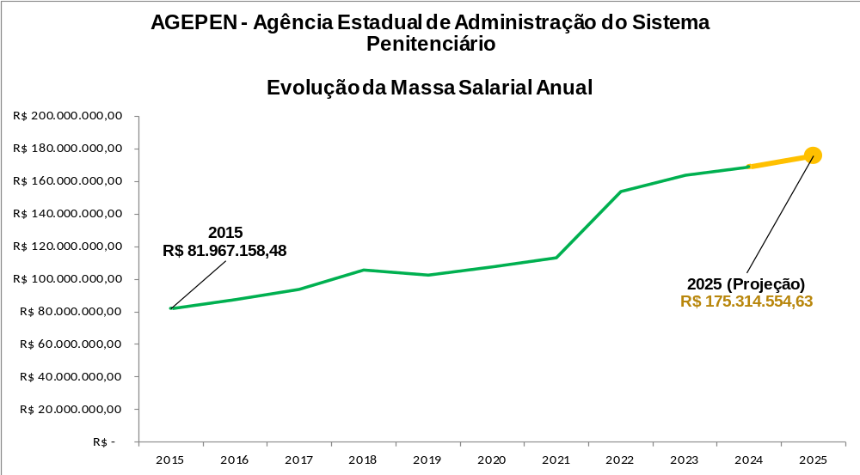
Fonte: Portal da Transparência MS

Slide 28
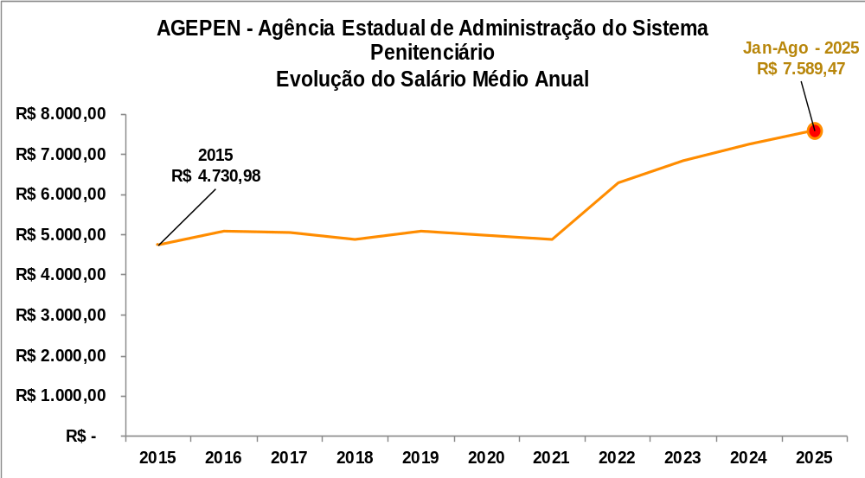
Fonte: Portal da Transparência MS

Slide 29
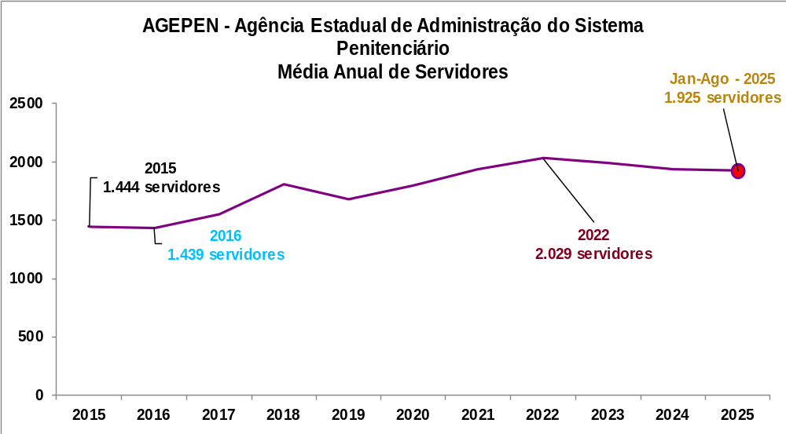
Fonte: Portal da Transparência MS

Slide 30
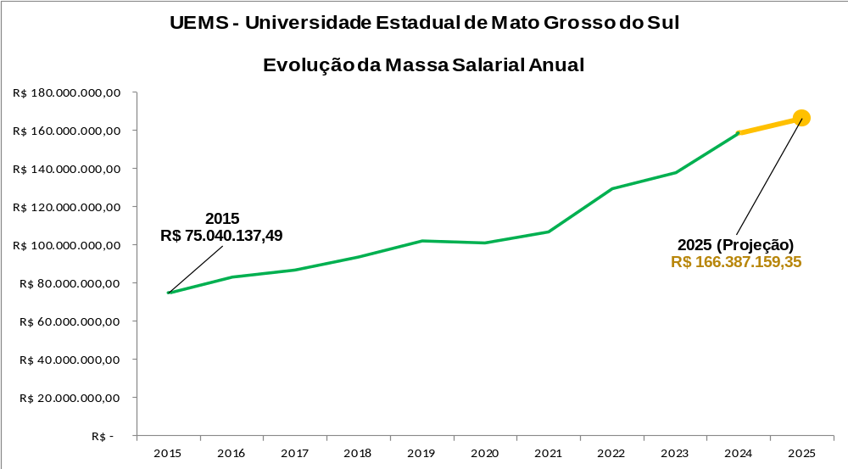
Fonte: Portal da Transparência MS

Slide 31
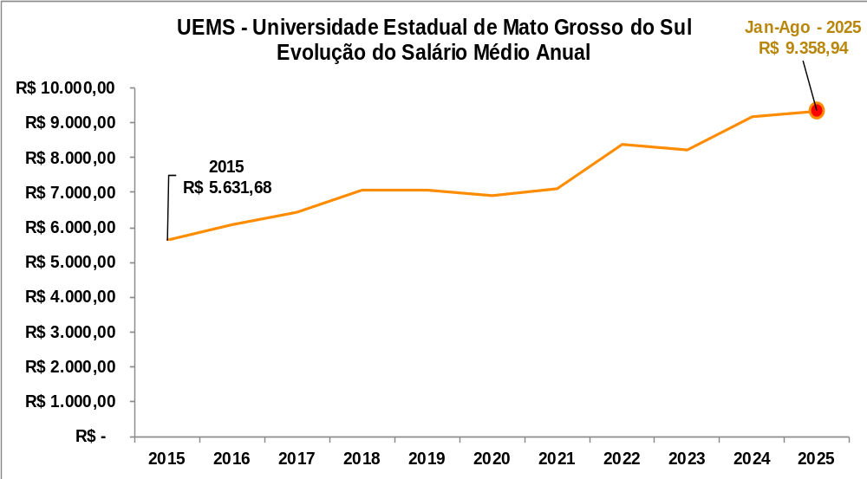
Fonte: Portal da Transparência MS

Slide 32
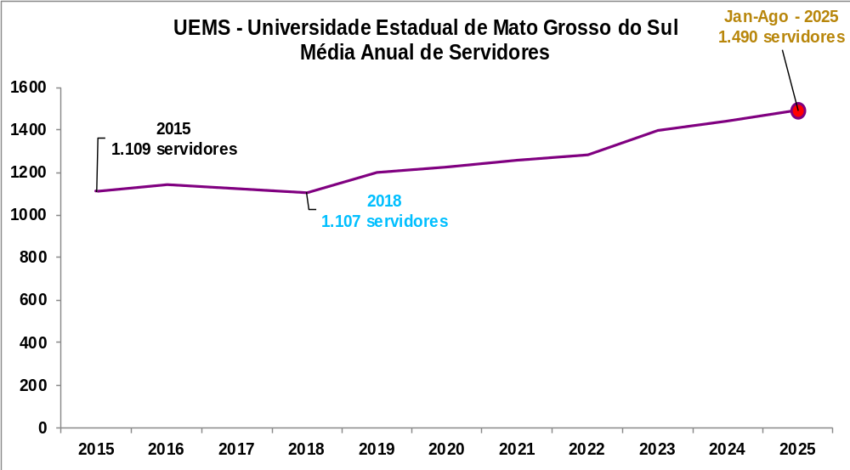
Fonte: Portal da Transparência MS

Slide 33
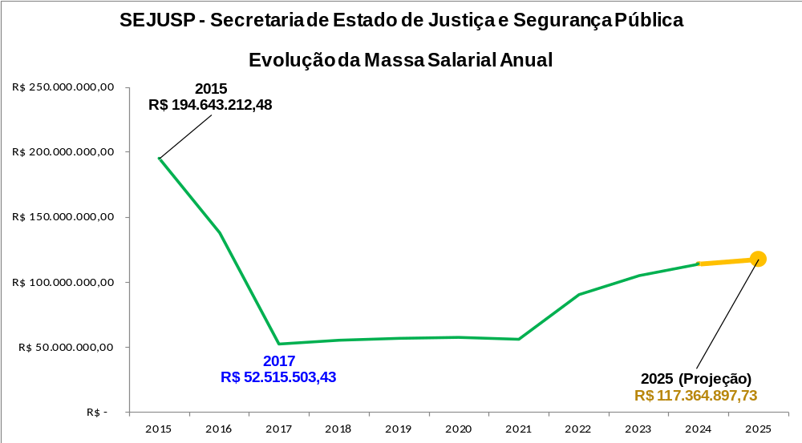
Fonte: Portal da Transparência MS

Slide 34
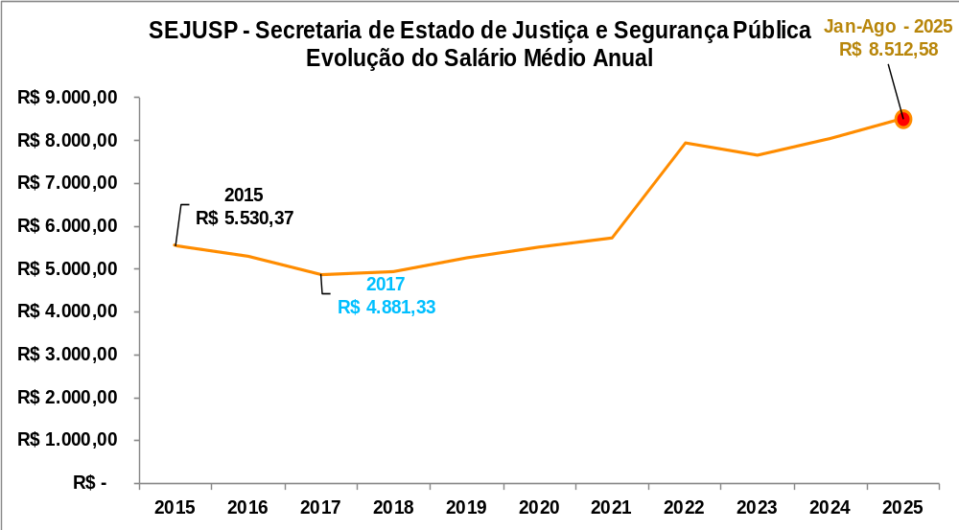
Fonte: Portal da Transparência MS

Slide 35
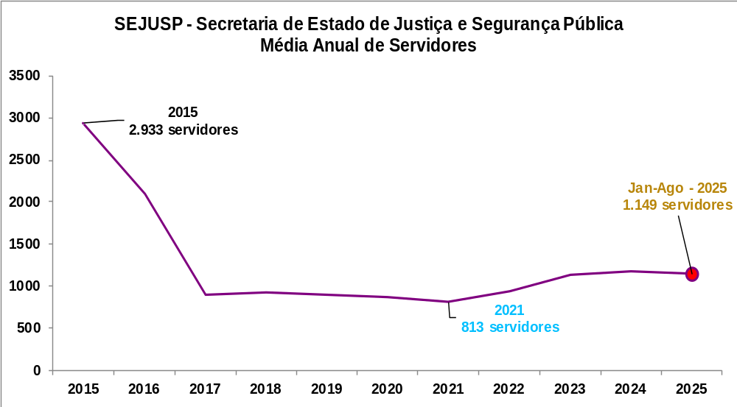
Fonte: Portal da Transparência MS

Slide 36
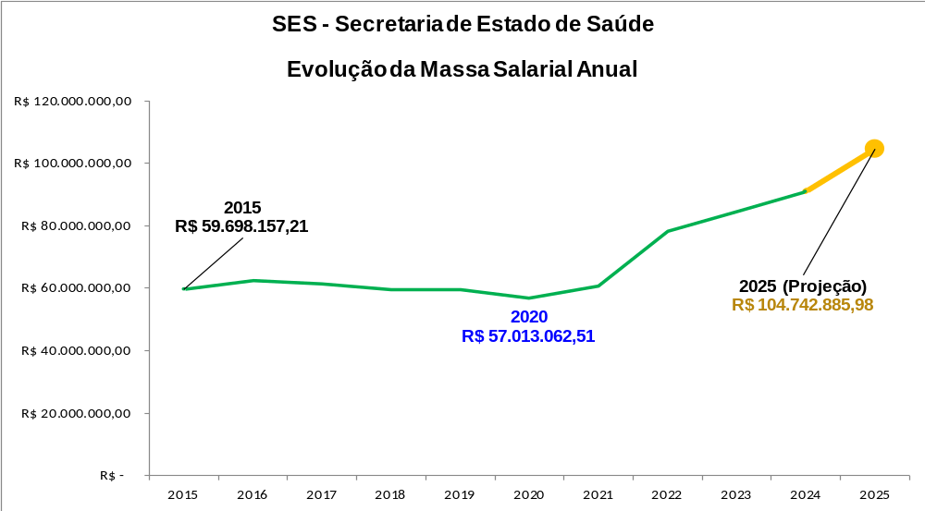
Fonte: Portal da Transparência MS

Slide 37
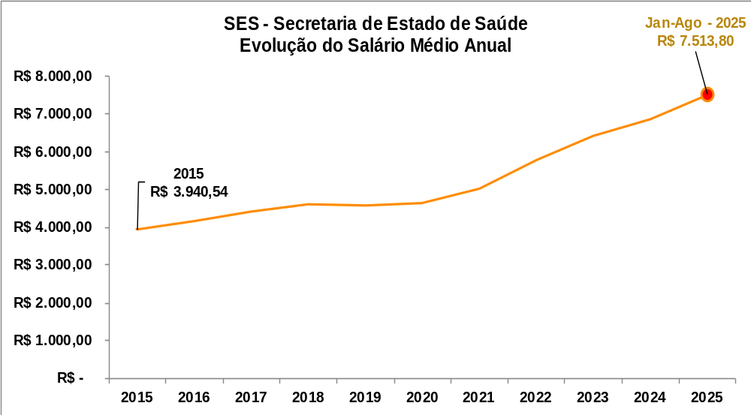
Fonte: Portal da Transparência MS

Slide 38
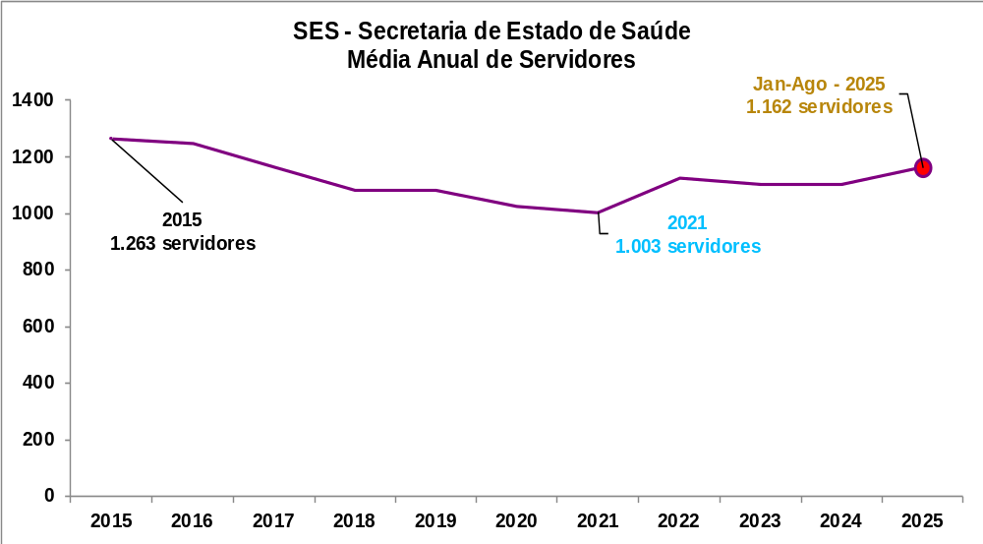
Fonte: Portal da Transparência MS

Slide 39
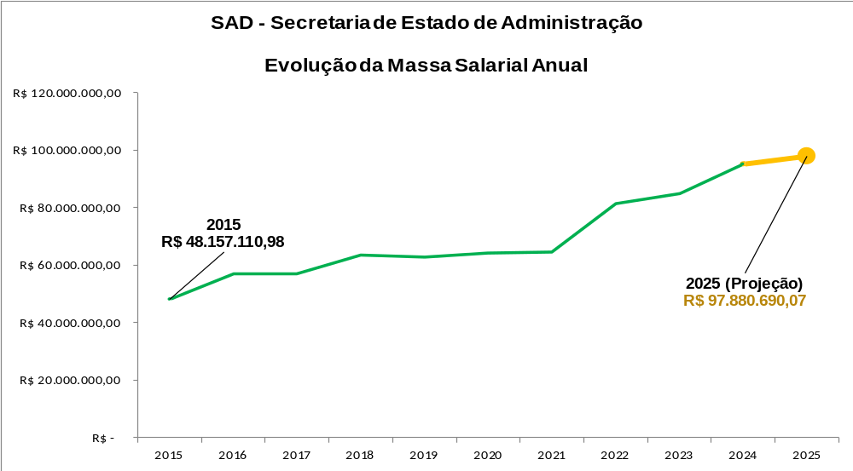
Fonte: Portal da Transparência MS

Slide 40
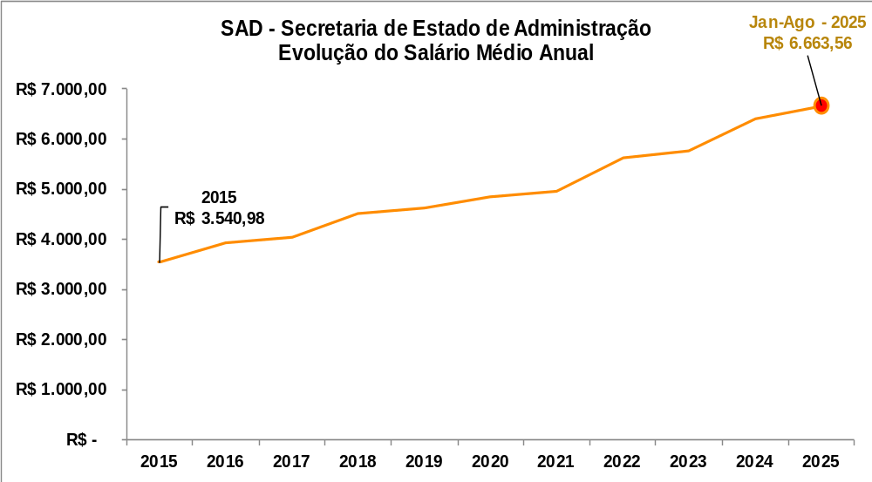
Fonte: Portal da Transparência MS

Slide 41
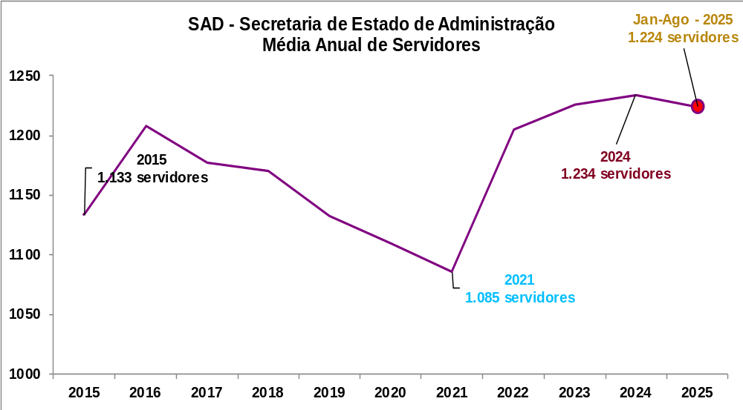
Fonte: Portal da Transparência MS

Slide 42
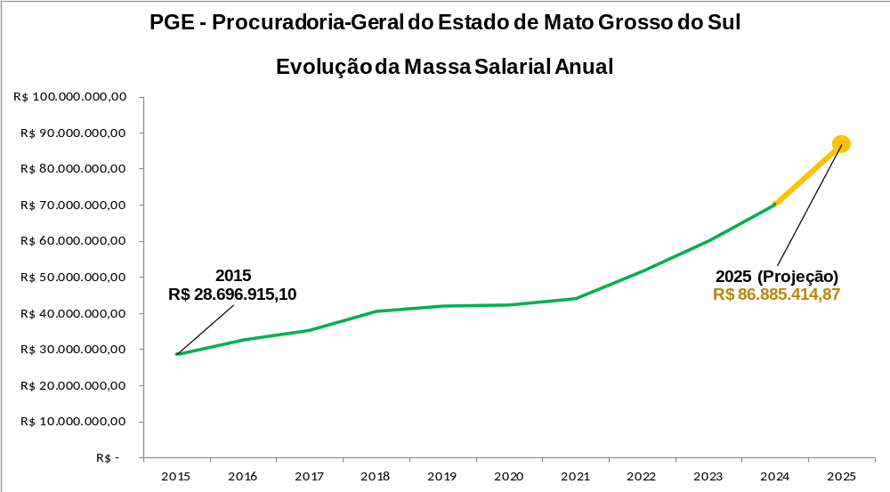
Fonte: Portal da Transparência MS

Slide 43
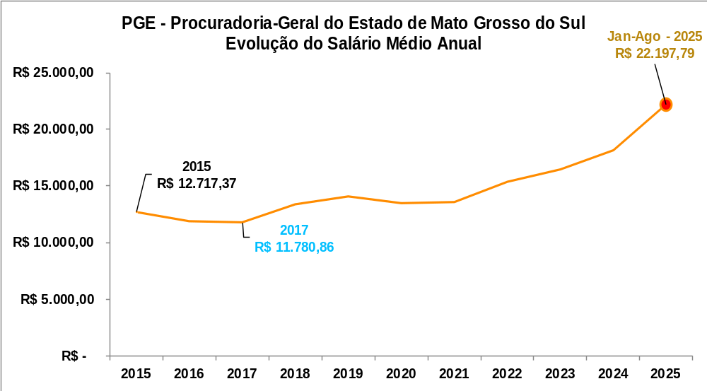
Fonte: Portal da Transparência MS

Slide 44
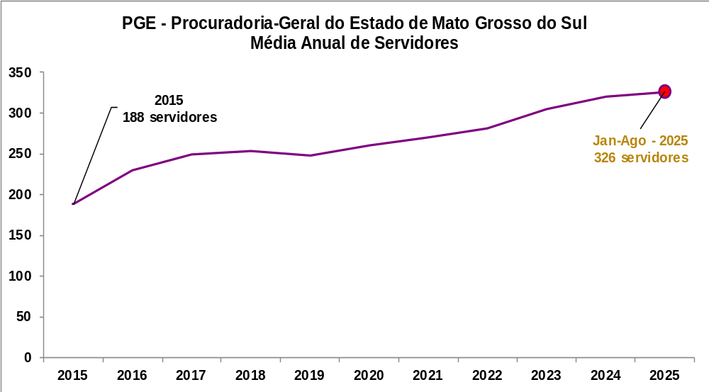
Fonte: Portal da Transparência MS

Slide 45
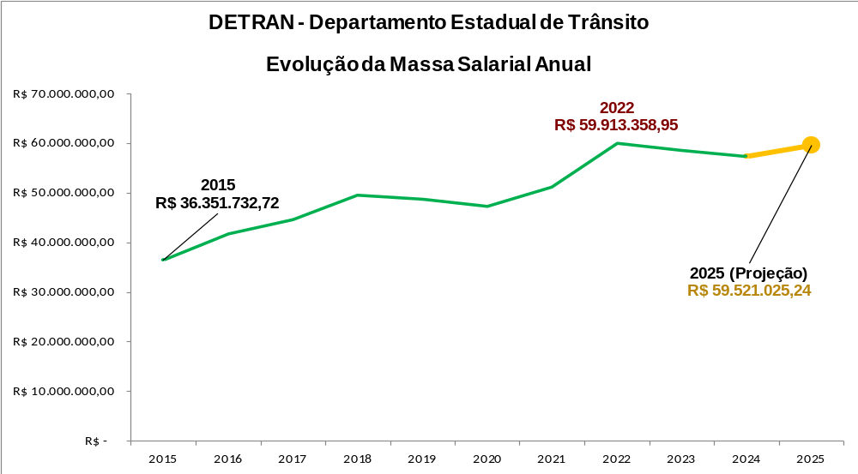
Fonte: Portal da Transparência MS

Slide 46
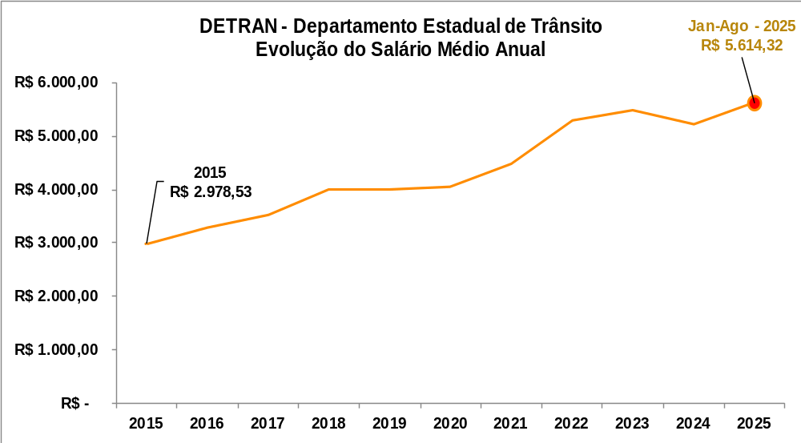
Fonte: Portal da Transparência MS

Slide 47
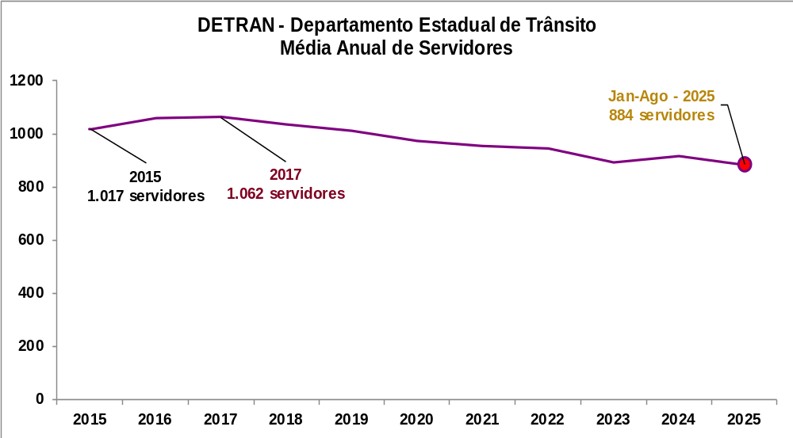
Fonte: Portal da Transparência MS

Slide 48
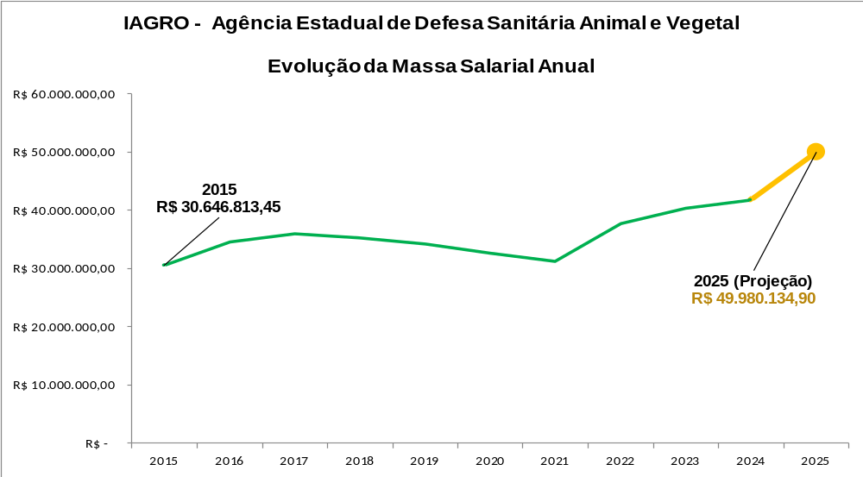
Fonte: Portal da Transparência MS

Slide 49
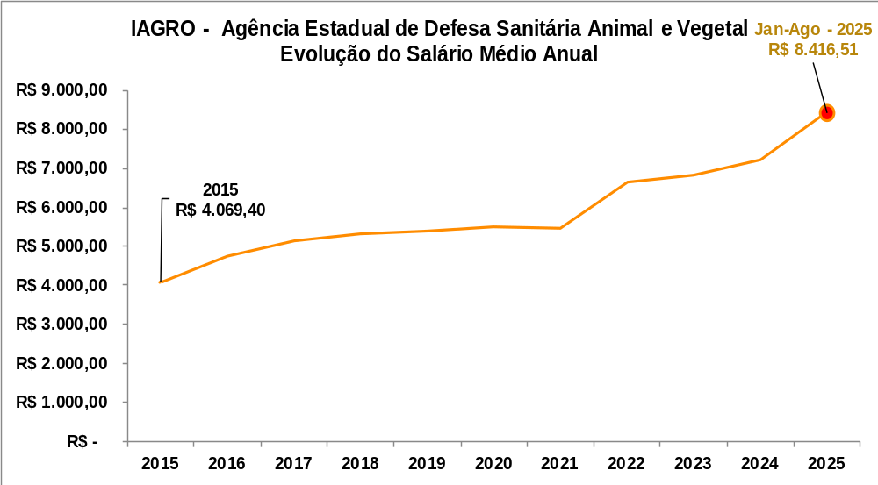
Fonte: Portal da Transparência MS

Slide 50
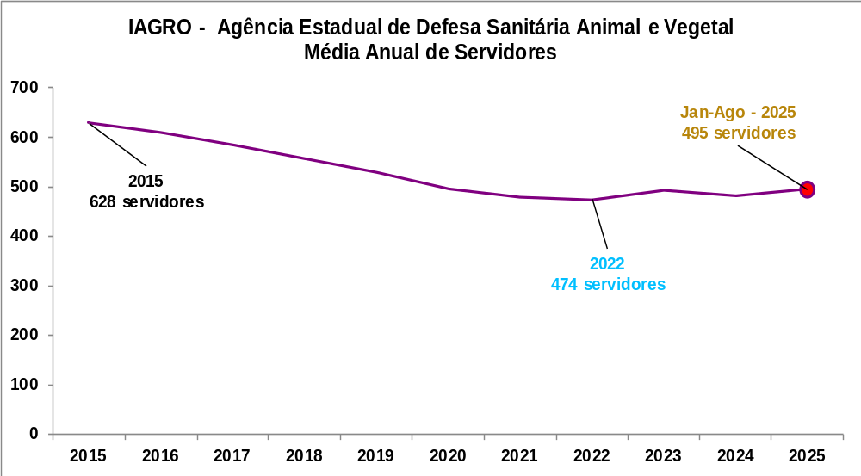
Fonte: Portal da Transparência MS

Slide 51
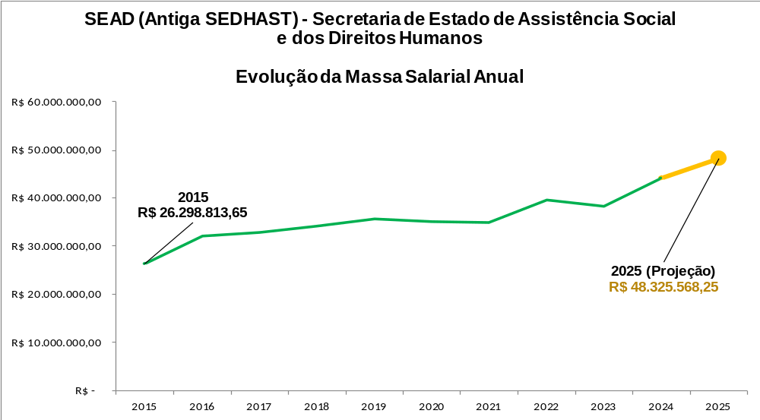
Fonte: Portal da Transparência MS

Slide 52

Fonte: Portal da Transparência MS

Slide 53

Fonte: Portal da Transparência MS

Slide 54

Fonte: Portal da Transparência MS

Slide 55

Fonte: Portal da Transparência MS

Slide 56

Fonte: Portal da Transparência MS

Slide 57

Fonte: Portal da Transparência MS

Slide 58

Fonte: Portal da Transparência MS

Slide 59

Fonte: Portal da Transparência MS

Slide 60

Fonte: Portal da Transparência MS

Slide 61

Fonte: Portal da Transparência MS

Slide 62

Fonte: Portal da Transparência MS

Slide 63

Fonte: Portal da Transparência MS

Slide 64

Fonte: Portal da Transparência MS

Slide 65

Fonte: Portal da Transparência MS

Slide 66

Fonte: Portal da Transparência MS

Slide 67

Fonte: Portal da Transparência MS

Slide 68

Fonte: Portal da Transparência MS

Slide 69

Fonte: Portal da Transparência MS

Slide 70

Fonte: Portal da Transparência MS

Slide 71

Fonte: Portal da Transparência MS

Slide 72

Fonte: Portal da Transparência MS

Slide 73

Fonte: Portal da Transparência MS

Slide 74

Fonte: Portal da Transparência MS

Slide 75

Fonte: Portal da Transparência MS

Slide 76

Fonte: Portal da Transparência MS

Slide 77

Fonte: Portal da Transparência MS

Slide 78

Fonte: Portal da Transparência MS

Slide 79

Fonte: Portal da Transparência MS

Slide 80

Fonte: Portal da Transparência MS

Slide 81

Fonte: Portal da Transparência MS

Slide 82

Fonte: Portal da Transparência MS

Slide 83

Fonte: Portal da Transparência MS

Slide 84

Fonte: Portal da Transparência MS

Slide 85

Fonte: Portal da Transparência MS

Slide 86

Fonte: Portal da Transparência MS

Slide 87

Fonte: Portal da Transparência MS

Slide 88

Fonte: Portal da Transparência MS

Slide 89

Fonte: Portal da Transparência MS

Slide 90

Fonte: Portal da Transparência MS

Slide 91

Fonte: Portal da Transparência MS

Slide 92

Fonte: Portal da Transparência MS

Slide 93

Fonte: Portal da Transparência MS

Slide 94

Fonte: Portal da Transparência MS

Slide 95

Fonte: Portal da Transparência MS

Slide 96

Fonte: Portal da Transparência MS

Slide 97

Fonte: Portal da Transparência MS

Slide 98

Fonte: Portal da Transparência MS

Slide 99

Fonte: Portal da Transparência MS

Slide 100

Fonte: Portal da Transparência MS

Slide 101

Fonte: Portal da Transparência MS

Slide 102

Fonte: Portal da Transparência MS

Slide 103

Fonte: Portal da Transparência MS

Slide 104

Fonte: Portal da Transparência MS

Slide 105

Fonte: Portal da Transparência MS

Slide 106

Fonte: Portal da Transparência MS

Slide 107

Fonte: Portal da Transparência MS

Slide 108

Fonte: Portal da Transparência MS

Slide 109

Fonte: Portal da Transparência MS

Slide 110

Fonte: Portal da Transparência MS

Slide 111

Fonte: Portal da Transparência MS

Slide 112

Fonte: Portal da Transparência MS

Slide 113

Fonte: Portal da Transparência MS

Slide 114

Fonte: Portal da Transparência MS

Slide 115

Fonte: Portal da Transparência MS

Slide 116

Fonte: Portal da Transparência MS

Slide 117

Fonte: Portal da Transparência MS

Slide 118

Fonte: Portal da Transparência MS

Slide 119

Fonte: Portal da Transparência MS

Slide 120

Fonte: Portal da Transparência MS

Slide 121

Fonte: Portal da Transparência MS

Slide 122

Fonte: Portal da Transparência MS

Slide 123

Fonte: Portal da Transparência MS

Slide 124

Fonte: Portal da Transparência MS

Slide 125

Fonte: Portal da Transparência MS

Slide 126

Fonte: Portal da Transparência MS

Slide 127

Fonte: Portal da Transparência MS

Slide 128

Fonte: Portal da Transparência MS

